Slide 1
Odbor výstavby a rozvoje města Ing. Petr Hybner radní pro investice

Slide 2
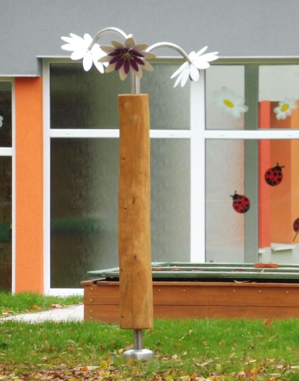
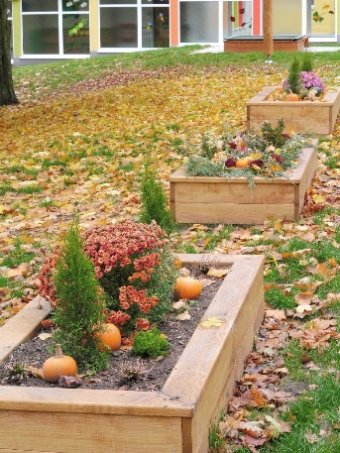
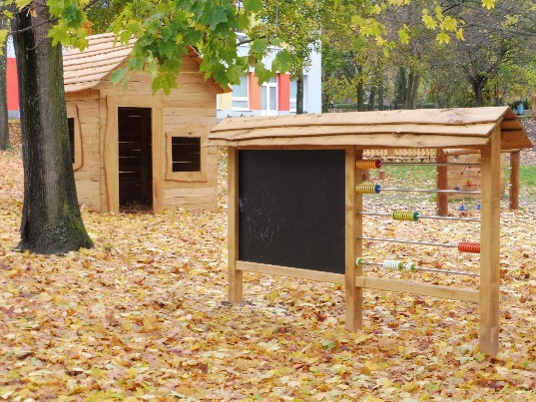
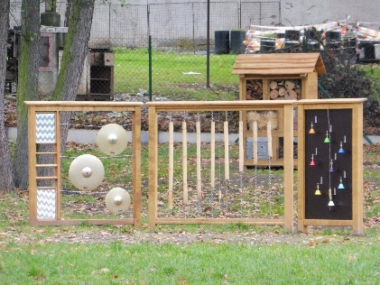
MŠ Školní – hřiště v přírodním stylu

Slide 3
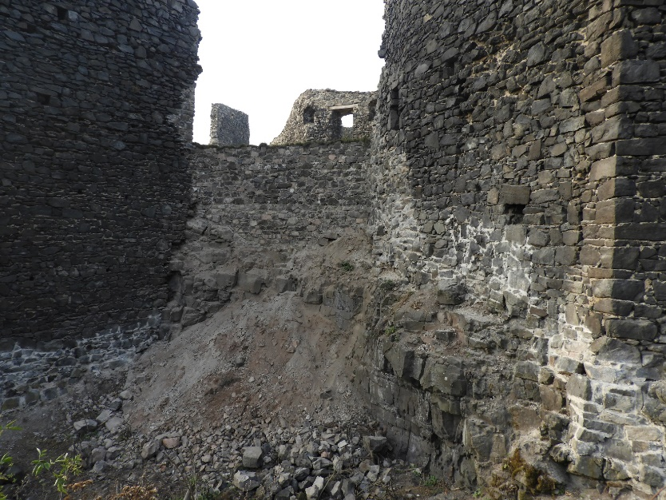
Šumná – zajištění čelní hradby

Slide 4
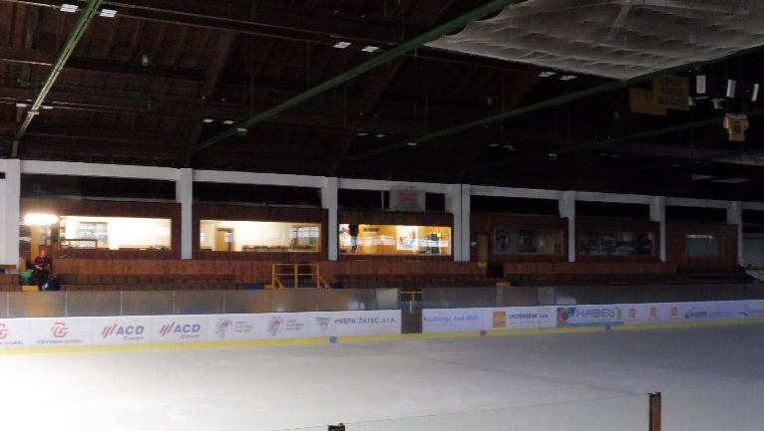
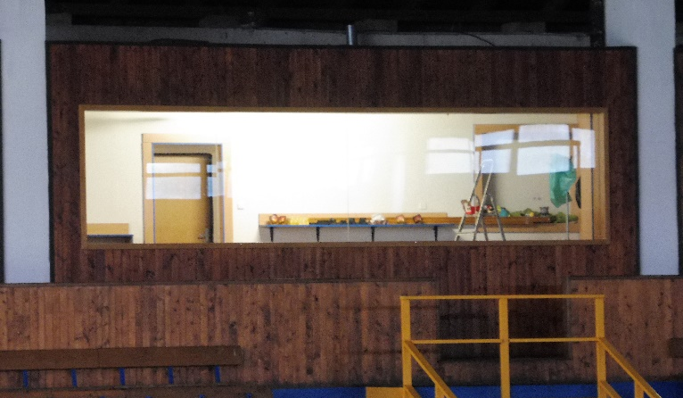
ZIMNÍ STADION – výměna zasklení lodžií

Slide 5
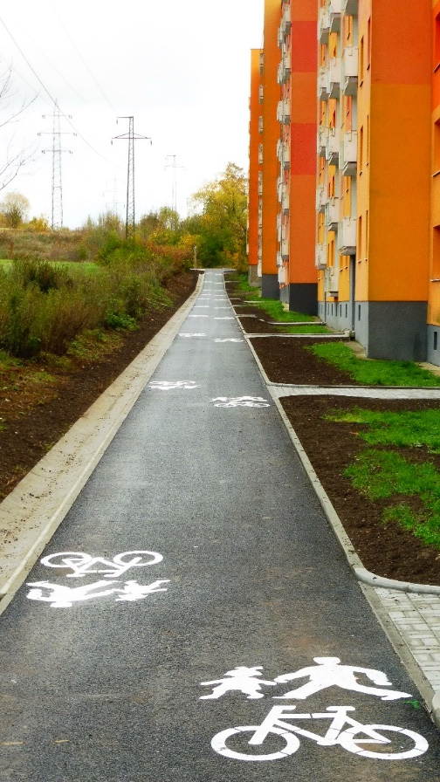
Regenerace ul. Dlouhá

Slide 6
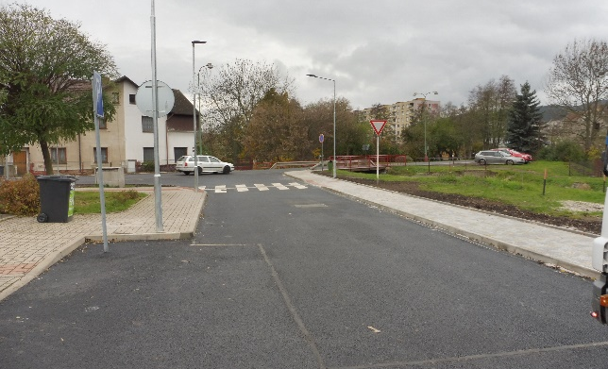
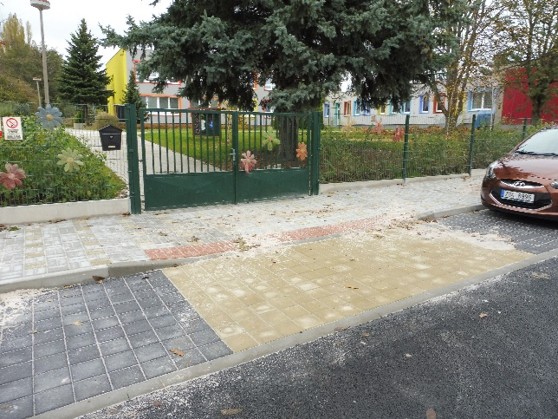
Rekonstrukce ul. Souběžná

Slide 7
Rekonstrukce ul. Sadová

Slide 8
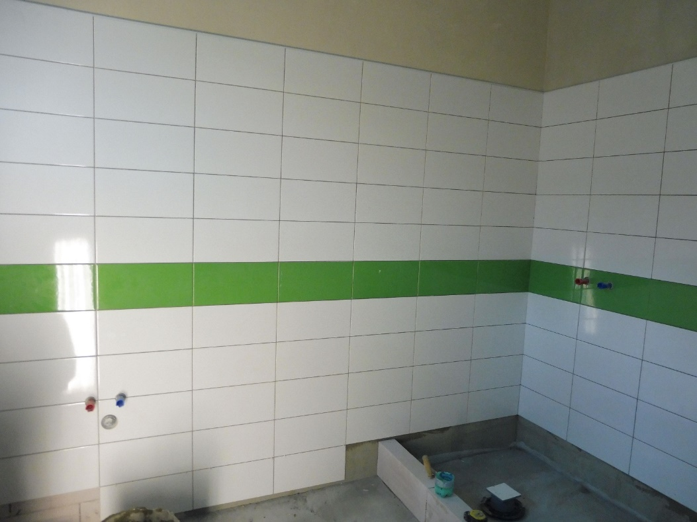
Klášterecká kyselka s.r.o. – rekonstrukce zázemí

Slide 9
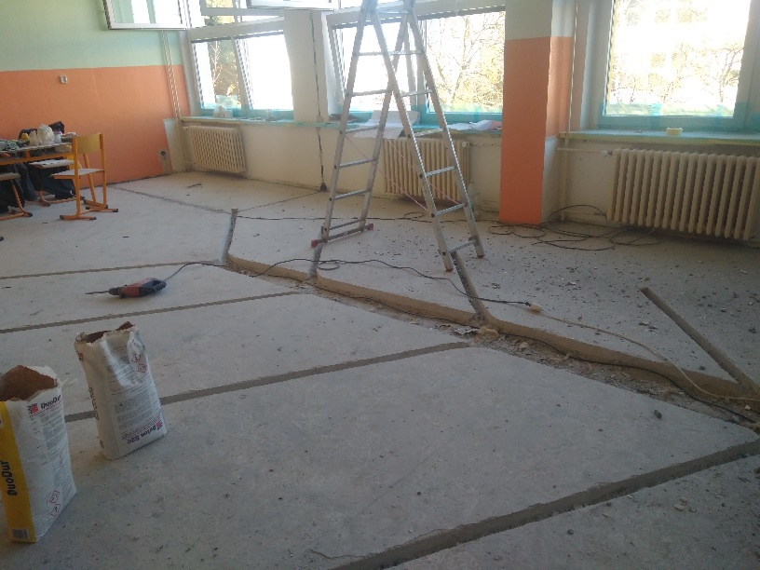
ZŠ Krátká – učebna přírodních věd

Slide 10
KULTURNÍ DŮM - modernizace a dostavba

Slide 11
Odbor finanční Pavla Zemančíková radní pro ekonomiku

Slide 12
Rozdělení dotací v dotačním programu "Podpora kulturních akcí a projektů pro rok 2019"
č. | žadatel | název projektu | plánované náklady | požadovaná dotace | Schválená dotace | podíl dotace na celkových nákladech
19 | Nezávislý spolek Arte - spolek rodičů a přátel školy při Základní umělecké škole Klášterec nad Ohří | ADVENT - Hudební soboty 2019 | 35.000 | 30.000 | 30.000 | 85,71 %
Dotační program pro rok 2019 byl vyčerpán.
Notes:
* bude schvalovat ZM

Slide 13
Rozbor hospodaření města k 30.09.2019
v tis. Kč | Upravený rozpočet 2019 | Skutečnost k 30.09.2019 | Plnění
Daňové příjmy | 229.734,5 | 195.513,0 | 85,1 %
Nedaňové příjmy | 6.911,3 | 8.315,3 | 120,3 %
Kapitálové příjmy | 24.000,0 | 831,3 | 3,5 %
Přijaté transfery | 53.628,9 | 42.331,6 | 78,9 %
Příjmy | 314.274,7 | 246.991,4 | 78,6 %
Běžné výdaje | 256.662,3 | 178.159,0 | 69,4 %
Kapitálové výdaje | 221.827,1 | 50.014,6 | 22,5 %
Výdaje | 478.489,3 | 228.176,6 | 47,7 %
Saldo Příjmy - Výdaje | -164.214,6 | 18.817,8
Financování | 164.214,6 | -18.817,8

Slide 14
Rozbor hospodaření města po čtvrtletích
v tis. Kč | Upravený rozpočet 2019 | Skutečnost za 1. čtvrtletí | Skutečnost za 2. čtvrtletí | Skutečnost za 3. čtvrtletí | Skutečnost k 30.09.2019
Daňové příjmy | 229.734,5 | 57.214,0 | 76.415,9 | 61.883,1 | 195.513,0
Nedaňové příjmy | 6.911,3 | 1.902,6 | 2.954,1 | 3.458,6 | 8.315,3
Kapitálové příjmy | 24.000,0 | 61,7 | 449,1 | 320,5 | 831,3
Přijaté transfery | 53.628,9 | 14.196,0 | 7.298,1 | 20.837,5 | 42.331,6
Příjmy | 314.274,7 | 73.374,3 | 87.117,2 | 86.499,9 | 246.991,4
Běžné výdaje | 256.662,3 | 58.231,5 | 53.841,7 | 66.085,8 | 178.159,0
Kapitálové výdaje | 221.827,1 | 11.876,6 | 14.251,6 | 23.886,4 | 50.014,6
Výdaje | 478.489,3 | 70.108,2 | 68.093,2 | 89.975,2 | 228.176,6
Saldo Příjmy - Výdaje | -164.214,6 | 3.266,2 | 19.023,9 | -3.472,3 | 18.817,8

Slide 15
Vývoj příjmů v průběhu roku

Slide 16
Vývoj výdajů v průběhu roku

Slide 17
Odbor správy majetku a bytového fondu Pavla Zemančíková radní pro správu majetku

Slide 18
Nabídka pronájmu mezonetových bytů
Do 11.11.2019 je ještě možnost podat žádosti o přidělení bytu a nabídky na výši nájemného.
Jedná se o byt č. 15, J. Á. Komenského 462 a byt č. 14, J. Á. Komenského 466, oba byty o velikosti 3+1.
Možnost individuálních prohlídek po telefonické domluvě. Veškeré informace na webových stránkách města nebo na telefonu 474 359 688 a 606 625 670 v úředních hodinách.

Slide 19
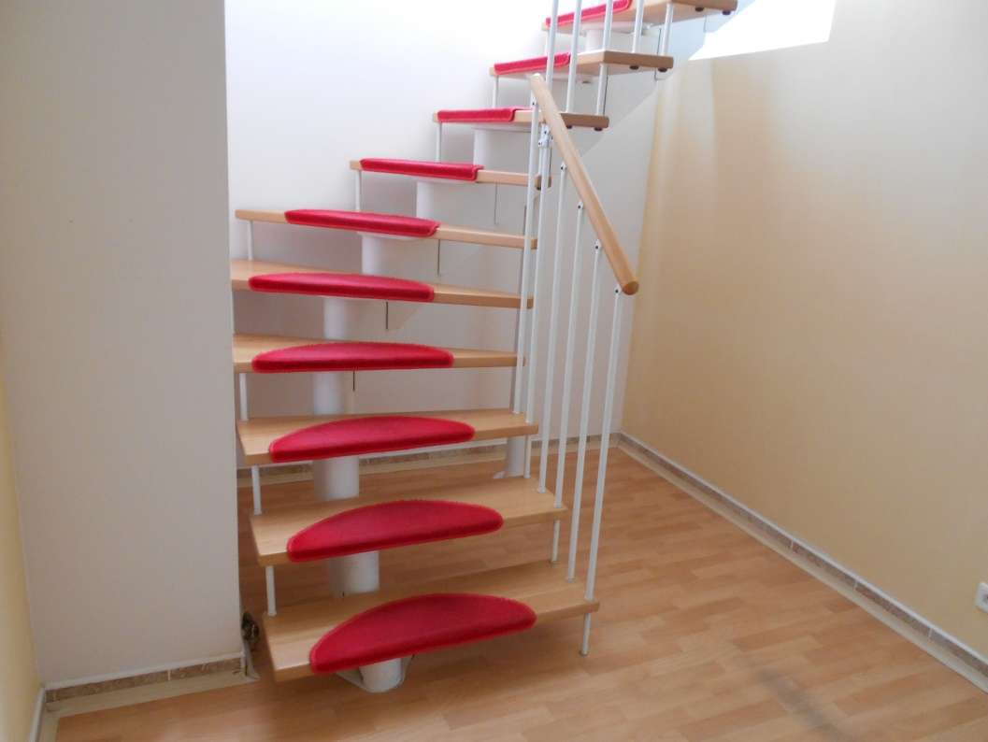
Byt J.Á. Komenského 462/15

Slide 20
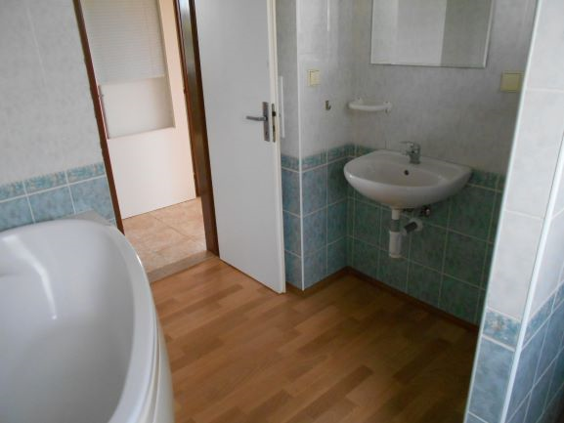
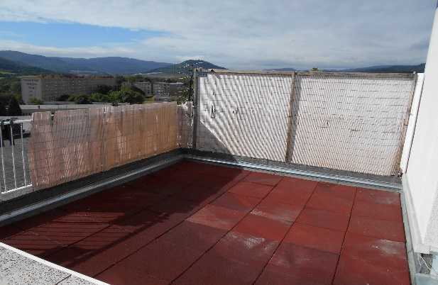
Byt o velikosti 3+1 s celkovou výměrou 112,80 m²
Kauce ve výši 15.000 Kč
Minimální nájemné 6.768 Kč/měsíc + zálohy na služby

Slide 21
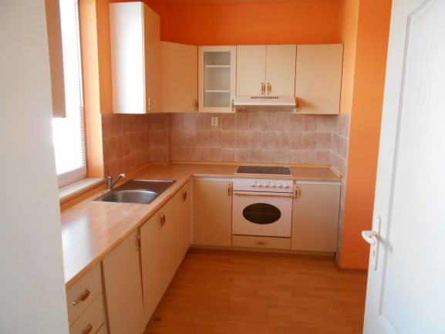
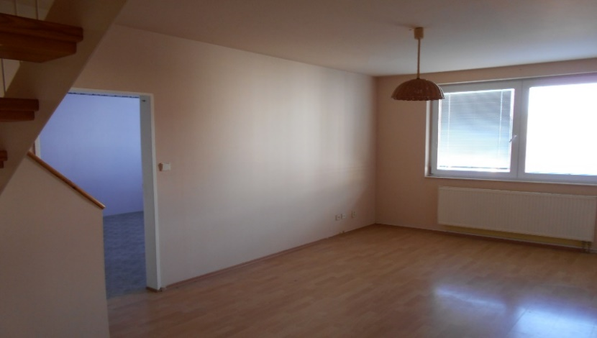
Byt J.Á. Komenského 466/14
Byt o velikosti 3+1 s celkovou výměrou 109,60 m²
Kauce ve výši 15.000 Kč
Minimální nájemné 6.576 Kč/měsíc + zálohy na služby

Slide 22
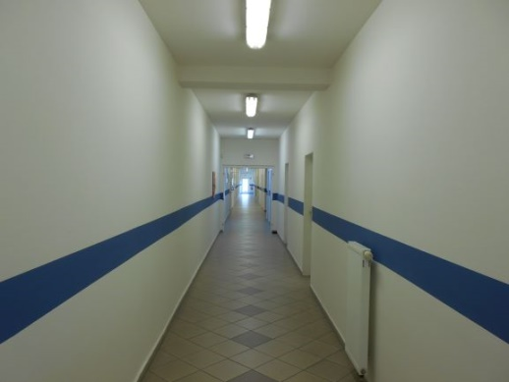
Spekulativní hala – IP Verne
Rada města schválila pronájem spekulativní haly společnosti
MK-mont illuminations s.r.o., za účelem skladování a údržby světelných dekorací.

Slide 23
Pravidla pro prodej pozemků v lokalitě Ciboušovská
Prodej 26 zasíťovaných pozemků určených na výstavbu rodinných domů
Velikost pozemků od 716 m² do 1.290 m²
Kupní cena 1.490 Kč/m² a 1.390 Kč/m²
Povinnost úhrady 100.000 Kč při podání žádosti o prodej pozemku, úhrada 50 % kupní ceny po uzavření smlouvy o smlouvě budoucí kupní, zbylá část kupní ceny po uzavření kupní smlouvy
Vyplacení cílové prémie 10 % z kupní ceny při dokončení stavby rodinného domu do 30 měsíců od podpisu kupní smlouvy

Slide 24
Předběžný harmonogram prodeje
Listopad 2019 až leden 2020 příjem žádostí o prodej pozemku
Únor 2020 losování pořadí pro výběr pozemku – proběhne veřejně na zasedání zastupitelstva
Březen 2020 až květen 2020 výběr pozemku
Srpen 2020 až listopad 2020 uzavírání smluv o smlouvách budoucích kupních
Duben 2021 až červenec 2021 uzavírání kupních smluv

Slide 25
Dokončení technické a dopravní infrastruktury nejpozději do 30.06.2021

Slide 26
Odbor komunikace a cestovního ruchu Mgr. Vojtěch Marvan radní pro komunikaci a cestovní ruch

Slide 27
Osudové devítky: Lenka Hatašová a Miroslav Rada
08.11.-06.12.2019

Slide 28
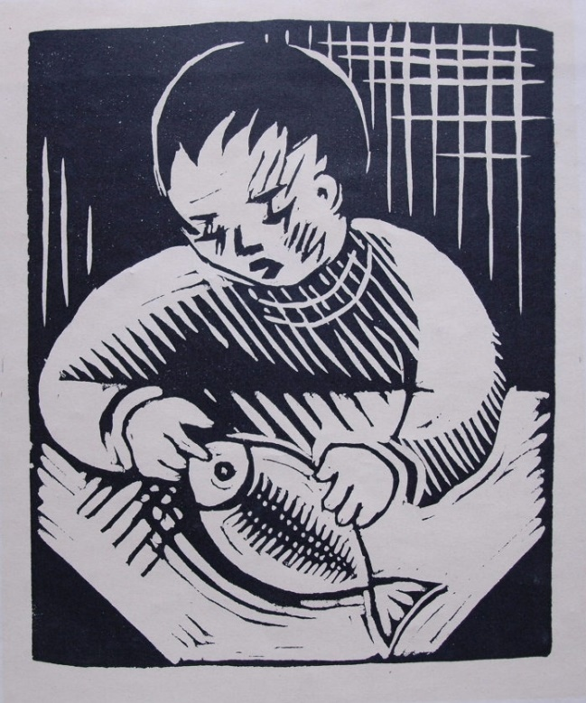
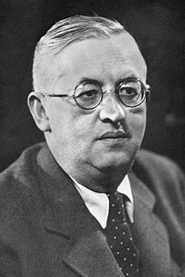
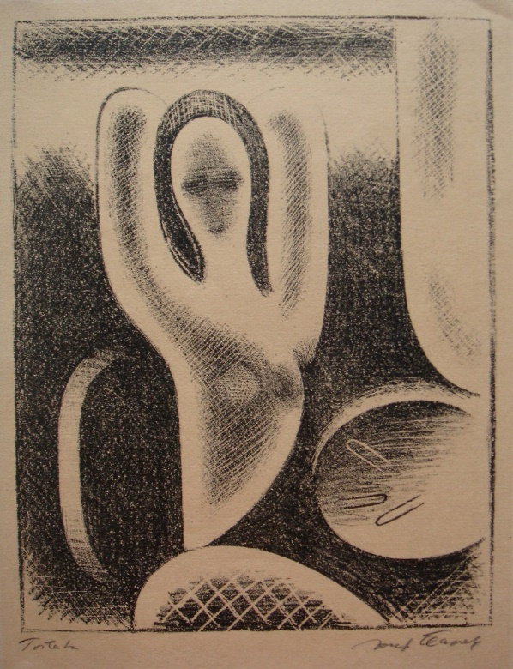
Osudové devítky: Josef Čapek
13.12.2019-31.01.2020

Slide 29
30 let svobody: RETRO

Slide 30
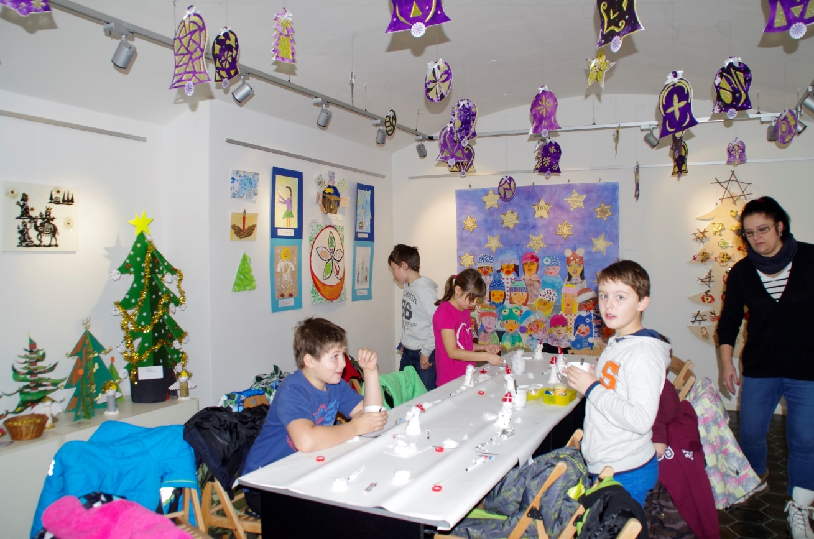
Rozsvícení vánoční stromu - 01.12.2019
tvůrčí dílny v galerii Kryt, nástěnný kalendář města

Slide 31
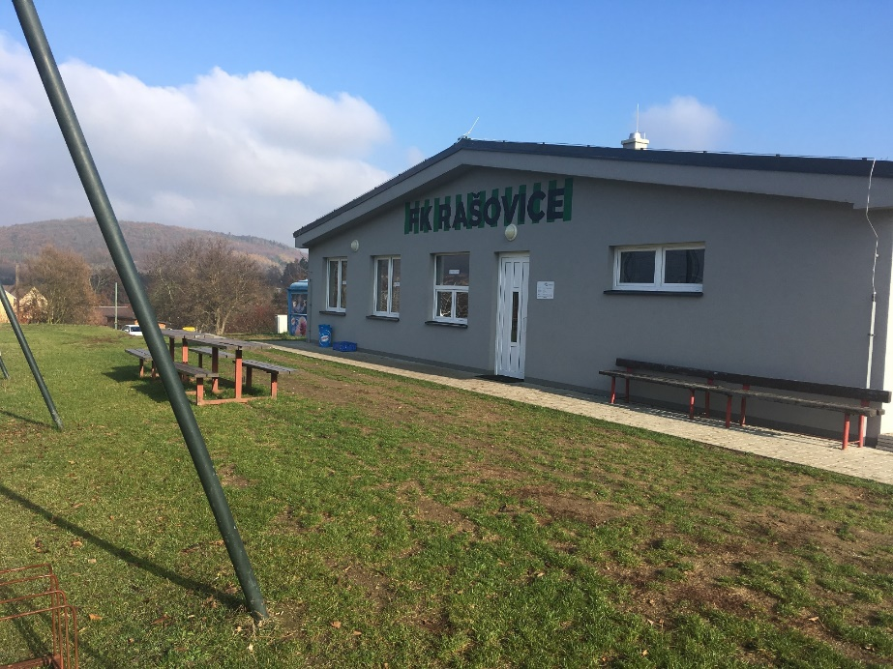
Společně pro Klášterec 2020
Ing. Martin Bašus: Zastřešené posezení FK Rašovice

Slide 32
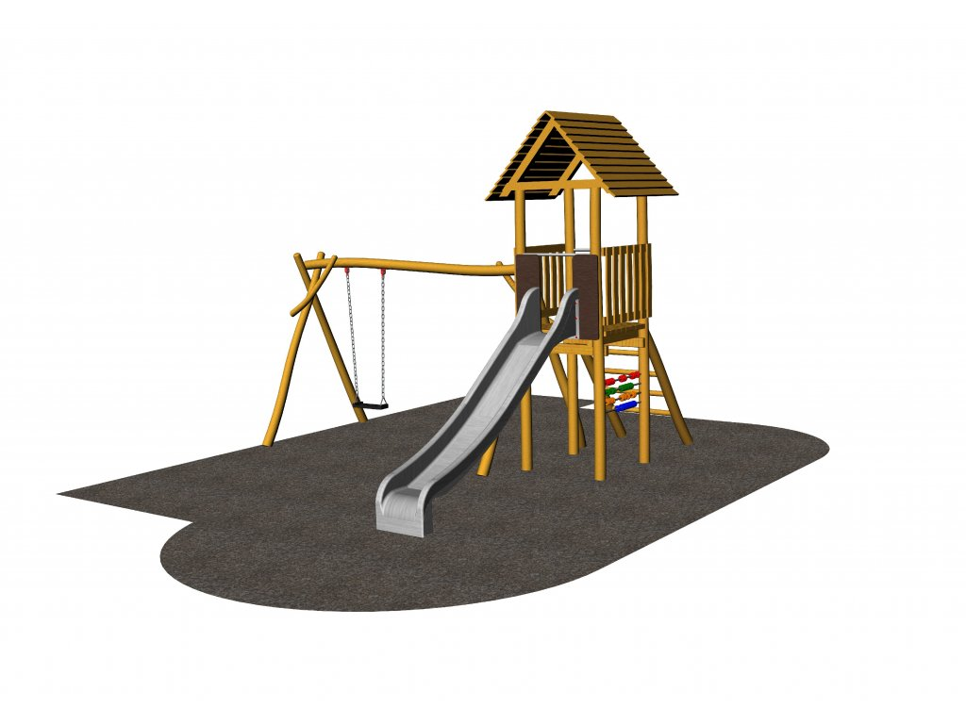
Společně pro Klášterec 2020
Dana Bláhová: Dětské hřiště v Klášterecké Jeseni

Slide 33
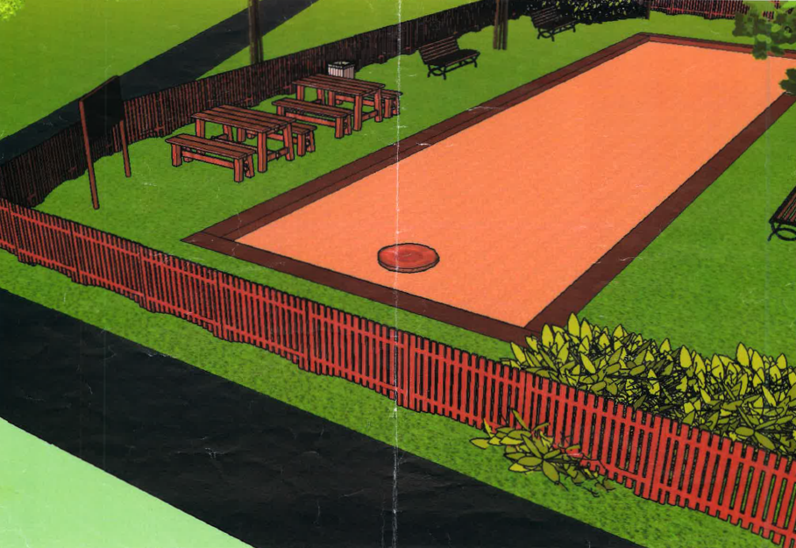
Společně pro Klášterec 2020
J. Kalina, J. Krejsa: Sportovní areál pro hru Pétanque

Slide 34
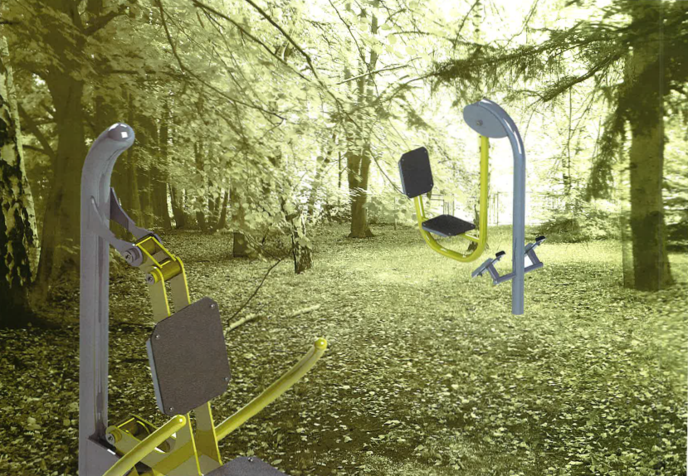
Společně pro Klášterec 2020
Mgr. Lenka Morová: Sportovně-relaxační zóna u GSOŠ

Slide 35
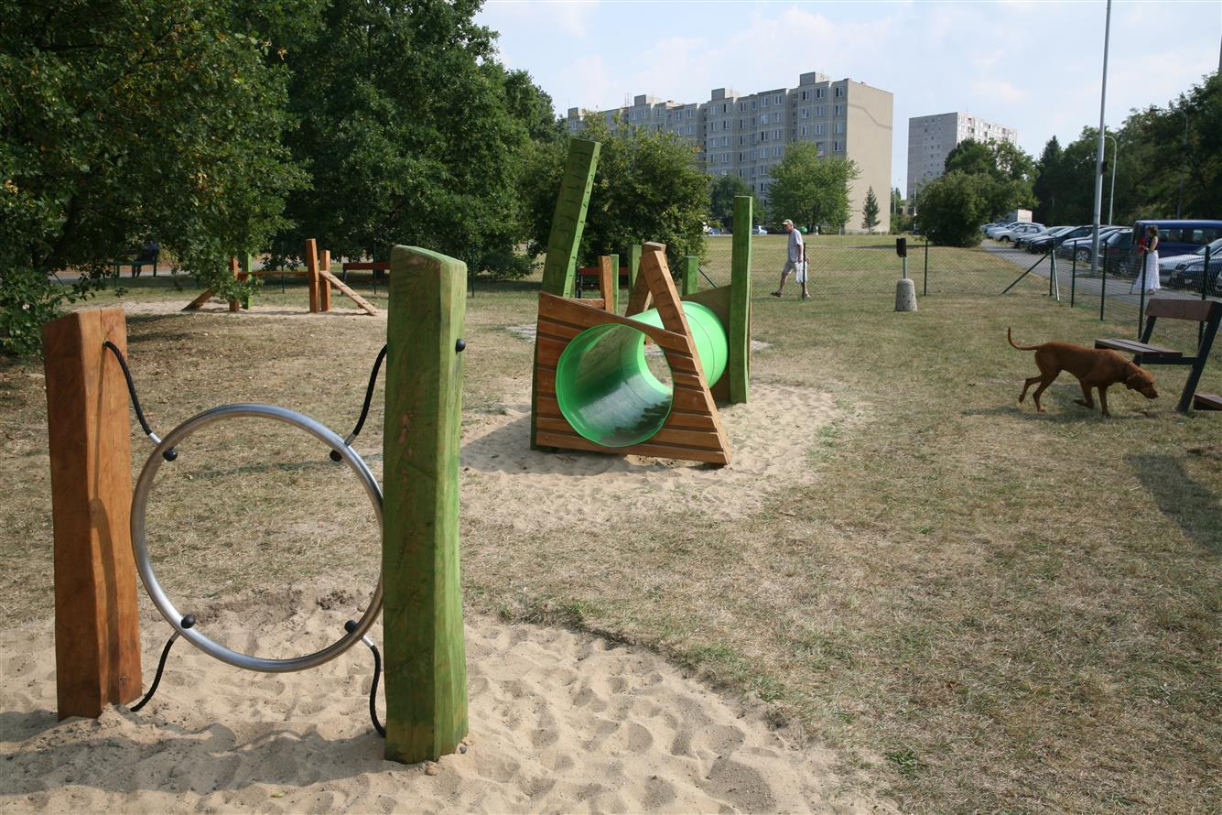
Společně pro Klášterec 2020
Šárka Němcová: Psí hřiště u Kláštereckého potoka

Slide 36
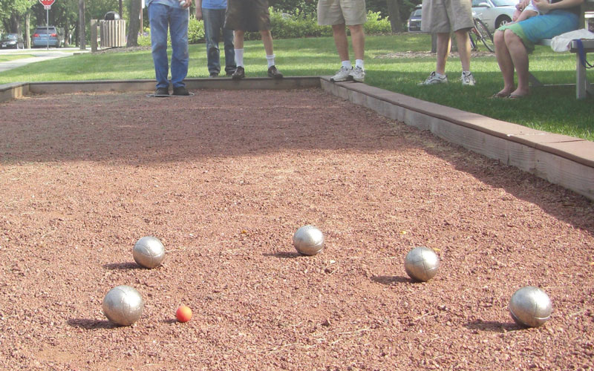
Společně pro Klášterec 2020
TK Evženie: Hřiště pro Pétanque v areálu lázní

Slide 37
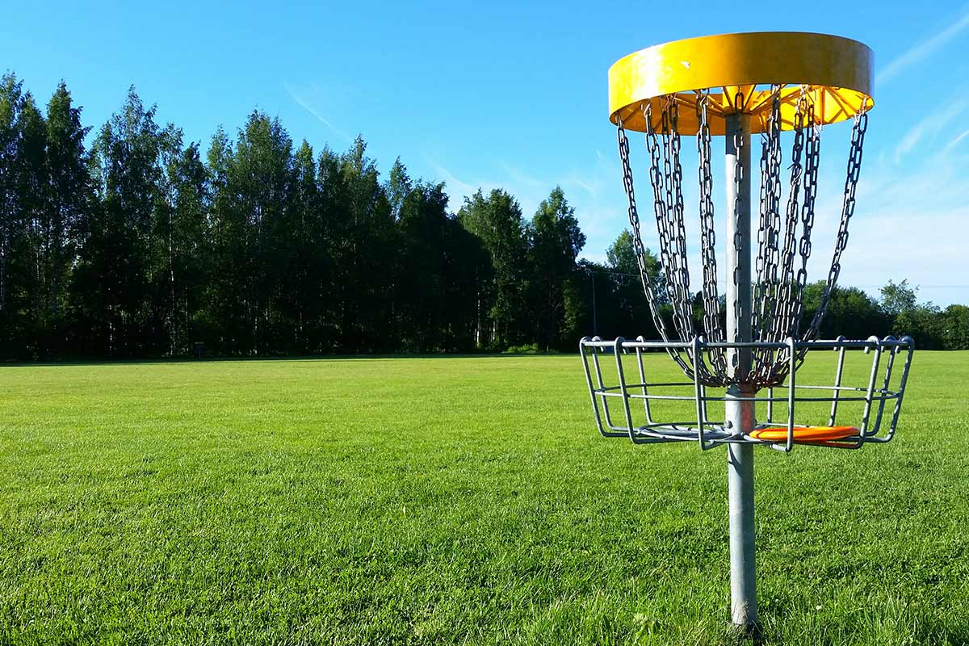
Společně pro Klášterec 2020
Jitka Ujváry: Discgolfové hřiště za Vyhlídkou

Slide 38
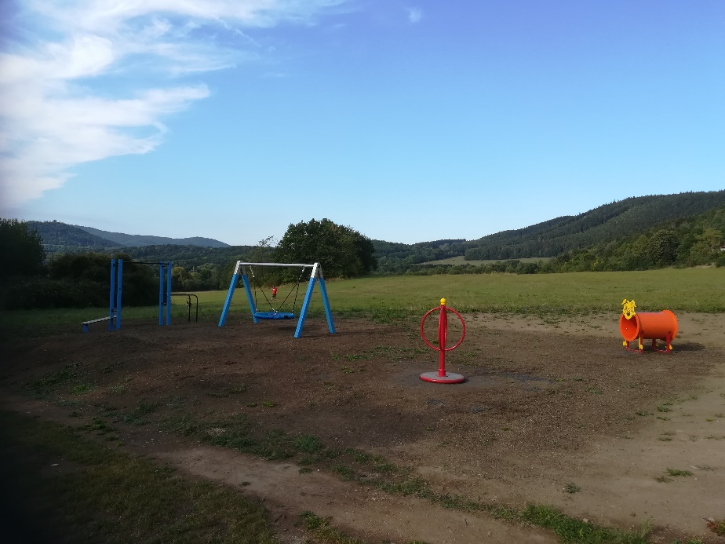
Společně pro Klášterec 2020
Markéta Václavíková: Hřiště na míčové hry v Útočišti

Slide 39
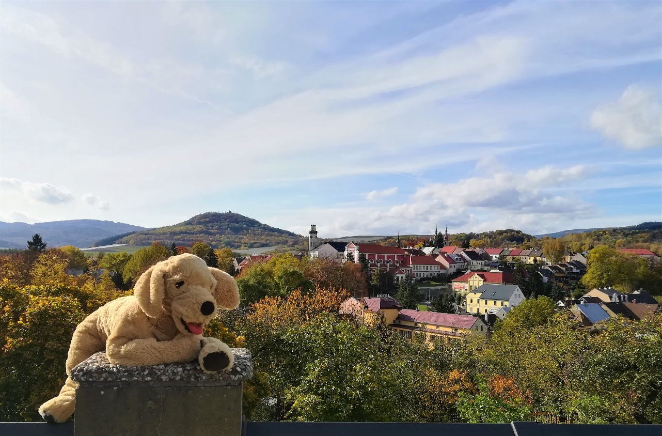
Dětský průvodce městem
?

Slide 40
Odbor sociálních věcí, školství a sportu PhDr. Jiřina Malastová radní pro školství

Slide 41
I.C.E. KARTA – seniorská obálka

Slide 42
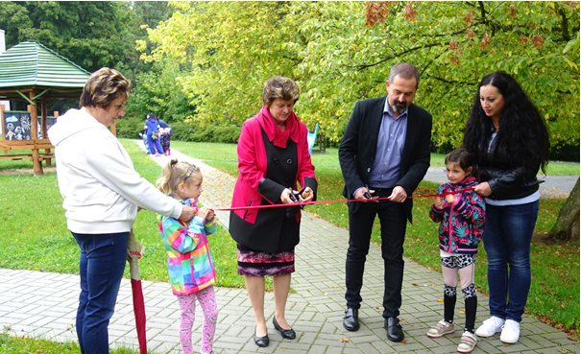
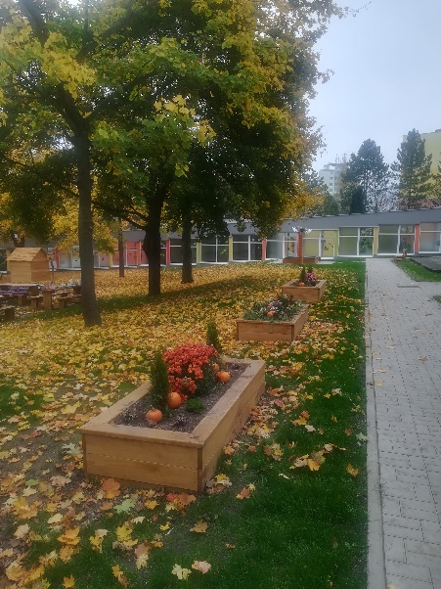
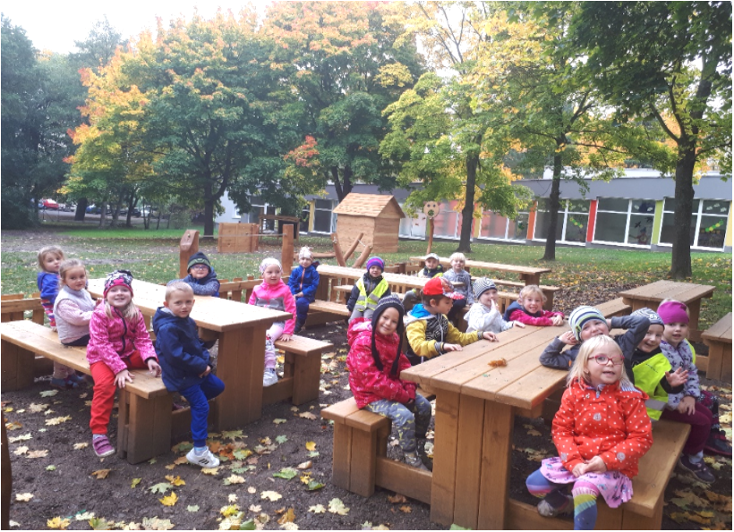
MATEŘSKÁ ŠKOLA
NOVÉ ZAHRADY v MŠ Lípová a MŠ Školní

Slide 43
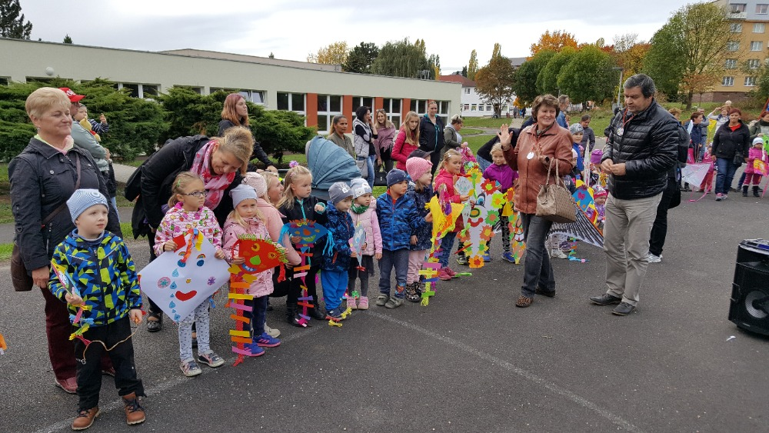
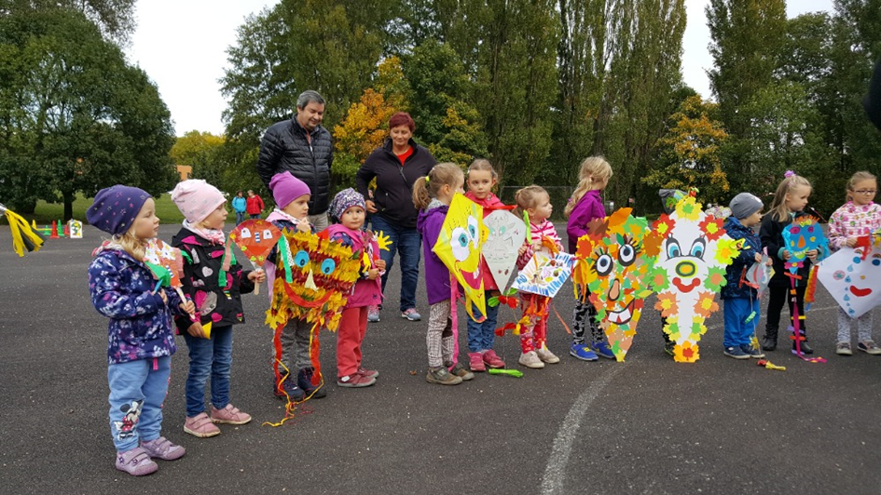
MATEŘSKÁ ŠKOLA
DRAKIÁDA – 17.10.2019

Slide 44
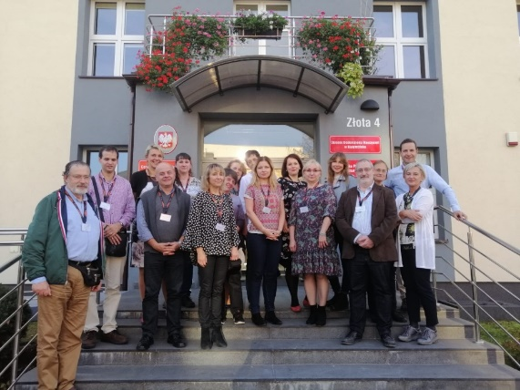
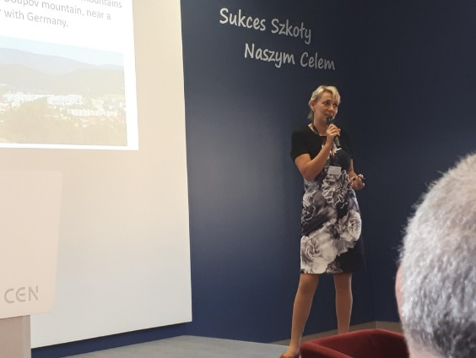
ZÁKLADNÍ ŠKOLA ŠKOLNÍ
PROJEKT ERASMUS+ The colours of science září 2019 – srpen 2021
- setkání v partnerském městě Bialystok - Polsko

Slide 45
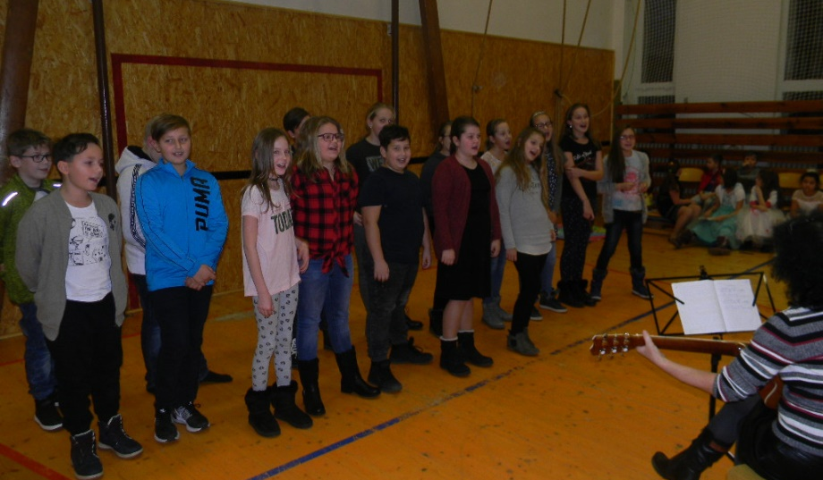
ZÁKLADNÍ ŠKOLA ŠKOLNÍ
POZVÁNKA
Den otevřených dveří 28.11.2019, od 16:00

Slide 46
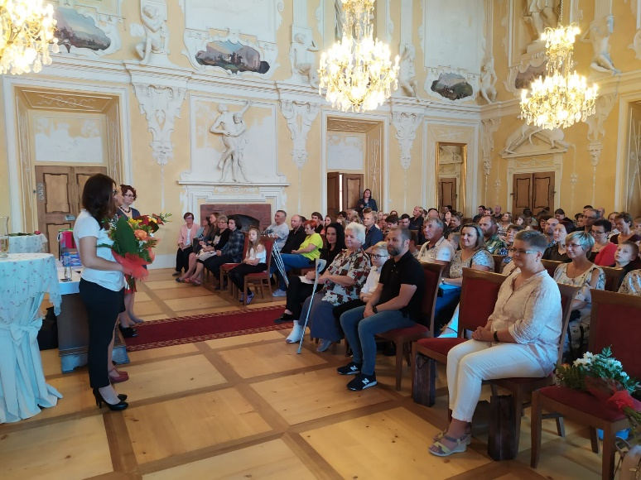
ZÁKLADNÍ ŠKOLA KRÁTKÁ
JAZYKOVÉ ZKOUŠKY CAMBRIDGE ENGLISH
- slavnostní předání certifikátů 16 žákům školy na zámku Červený Hrádek

Slide 47
ZÁKLADNÍ ŠKOLA KRÁTKÁ
Projekt OP VVV prostřednictvím výzvy Šablony II
SPOLEČNĚ SE ZLEPŠUJEME
vybavení učebny 20 notebooky
zisk 10 tabletů a dobíjecí stanice pro využití ve školním klubu
využití školní psycholožky a speciální pedagožky

Slide 48
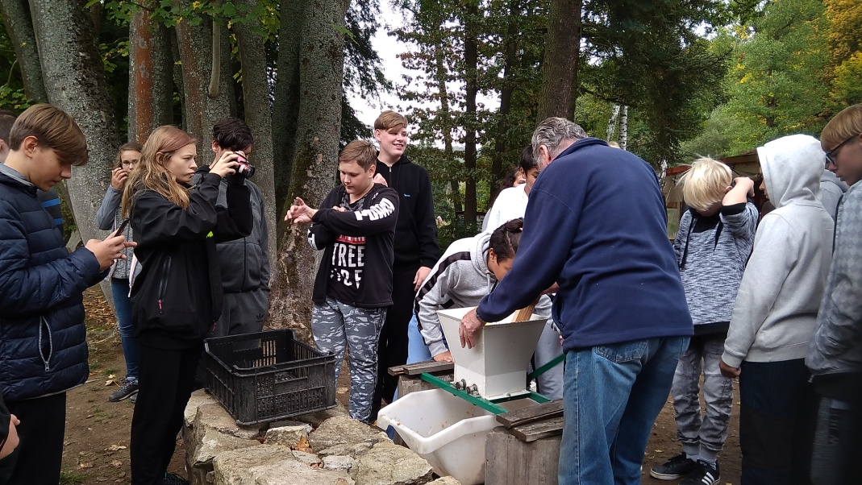
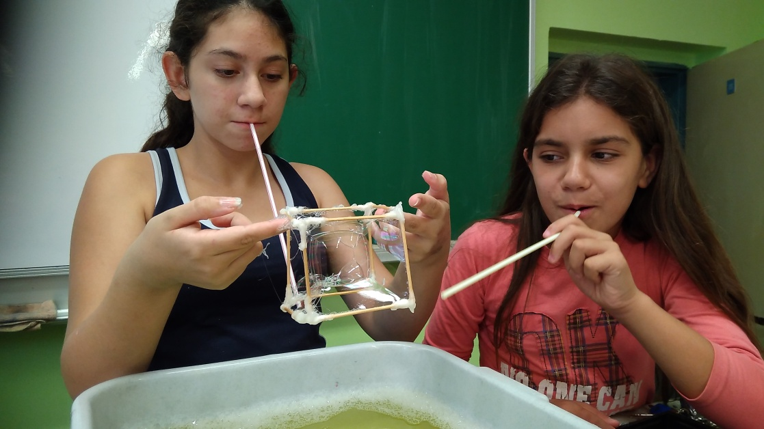
ZÁKLADNÍ ŠKOLA PETLÉRSKÁ
Projekt OP VVV prostřednictvím výzvy Šablony II
SPOLEČNÉ ZLEPŠOVÁNÍ VÝUKY II
Badatelský klub
Botanická zahrada v Bečově

Slide 49
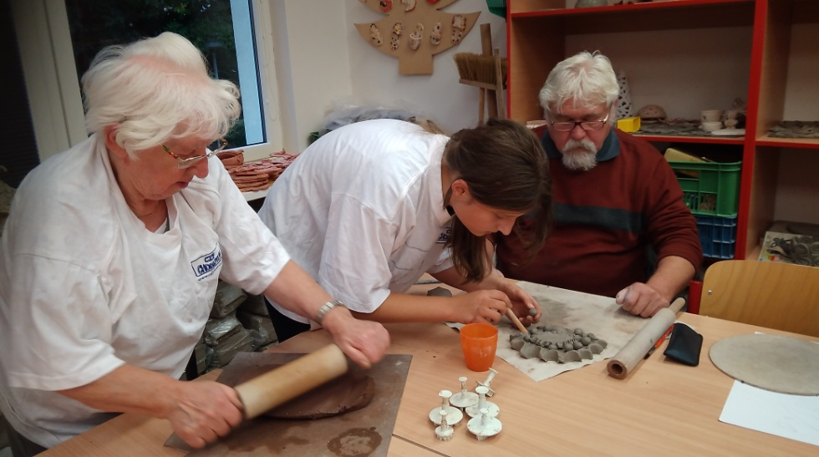
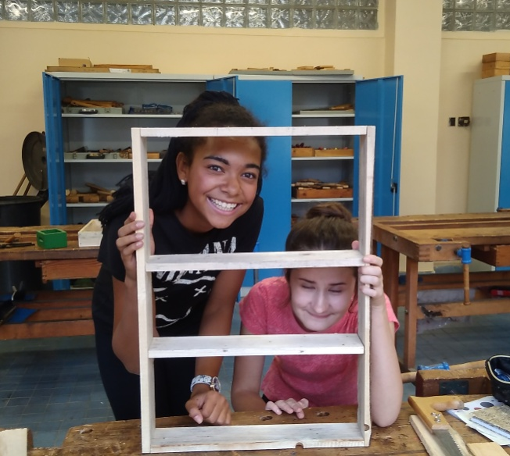
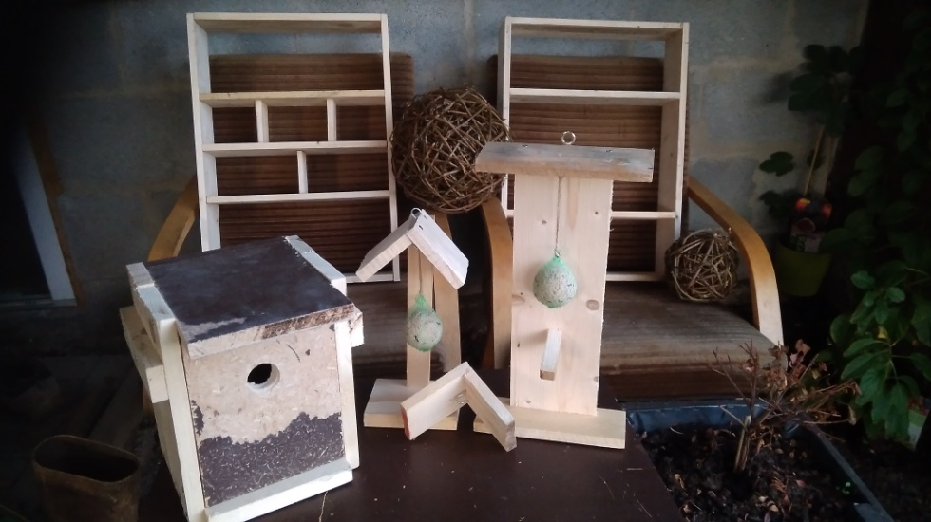
ZÁKLADNÍ ŠKOLA PETLÉRSKÁ
Vyrábíme HMYZÍ DOMKY, PTAČÍ BUDKY, PÍTKA a KRMÍTKA ze dřeva a keramiky
– zapojení dětí z dětského domova a seniorů z Městského ústavu sociálních služeb

Slide 50
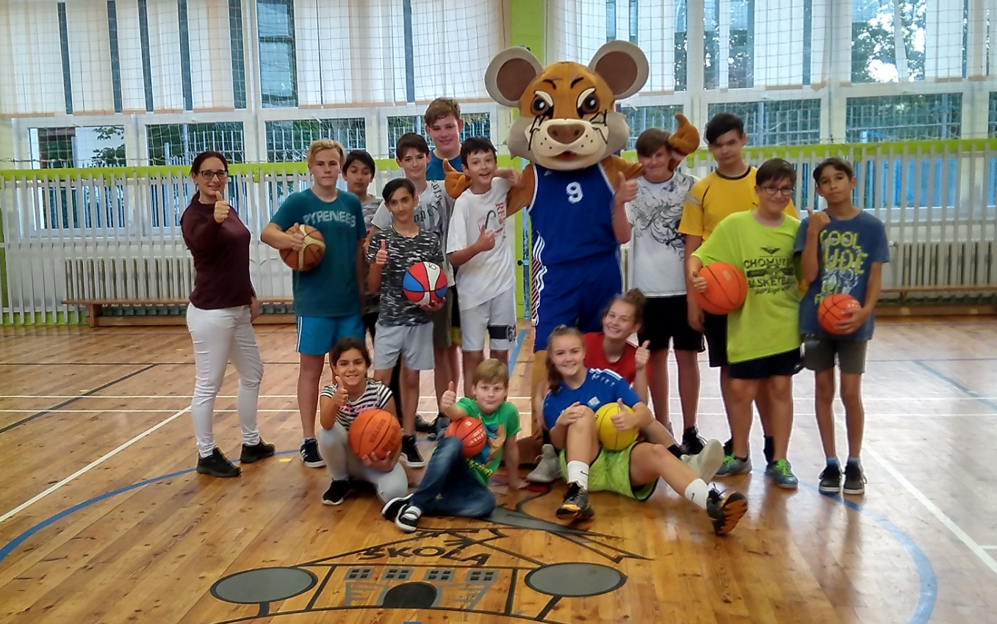
ZÁKLADNÍ ŠKOLA PETLÉRSKÁ
BASKETBALOVÝ KLUB
- ve spolupráci s BC LEVHARTI CHOMUTOV

Slide 51
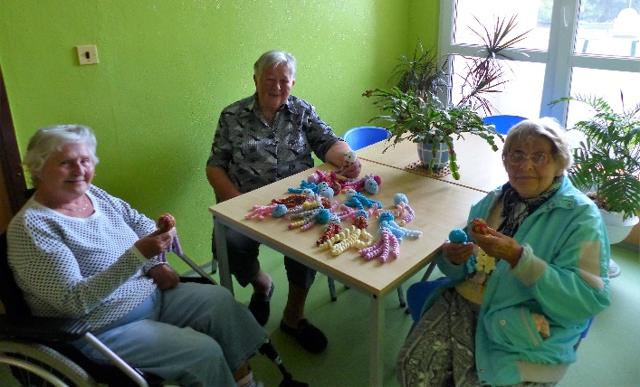
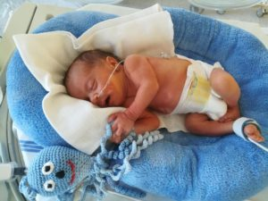
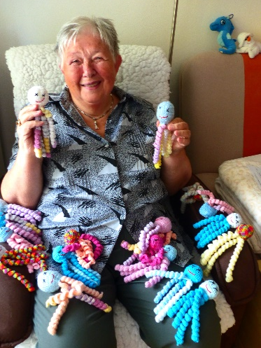
MĚSTSKÝ ÚSTAV SOCIÁLNÍCH SLUŽEB
Projekt CHOBOTNIČKY PRO KULÍŠKY zapsaného spolku Nedoklubko

Slide 52
Odbor místního hospodářství, dopravy a životního prostředí Ing. Jiří Jaroš radní pro místní hospodářství

Slide 53
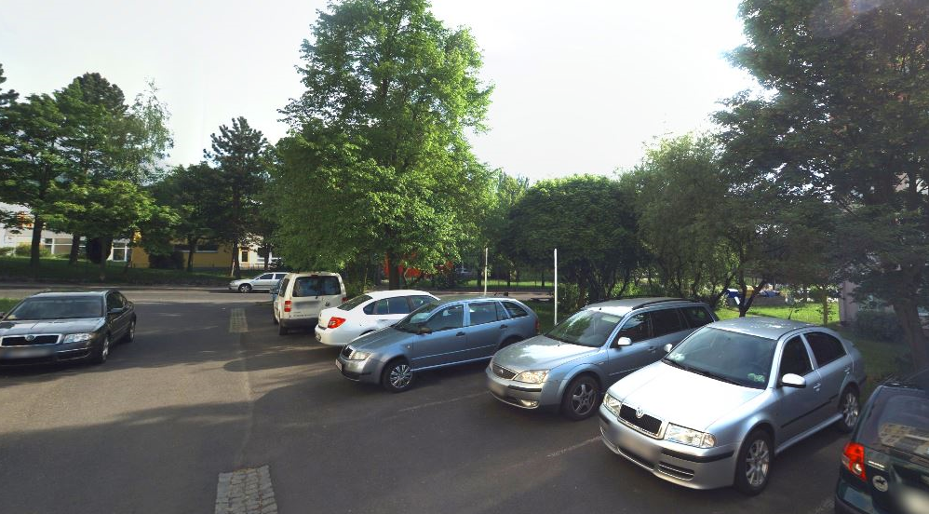
Kontrola dopravního značení

Slide 54
Oprava mola v lázních
Náklady: 72 479 Kč

Slide 55
Úprava kontejnerového stání v Klášterecké Jeseni
Náklady: 2 666 Kč

Slide 56
Úprava dopadové plochy na dětském hřišti u ZŠ Školní
Náklady: 20 000 Kč

Slide 57
Požáry v městských lesích
Lesík za veterinou

Slide 58
Požáry v městských lesích
Údolí za lesní školkou

Slide 59
Požáry v městských lesích
Les za Vernéřovem

